Slide 1
Kurseinheit 2

Slide 2

Themen dieser Kurseinheit
Challenge: Meine Gewichtsgeschichte
Challenge: Meine Gesundheit im Blick
3 Säulen der Gewichtsabnahme: Warum – Wie – Wohin
Motivation zur Gewichtsabnahme
Möglichkeiten zur Gewichtsabnahme
Realistische Gewichtsziele
Bitte auch schöne (Essens-)Bilder bei istock o.ä. aussuchen, die können wir dann gemeinsam anschauen und dann kaufen

Slide 3
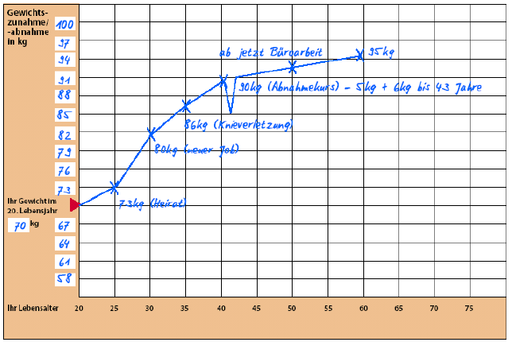
MOVE-Challenge: Meine Gewichtsgeschichte
Wie hoch war Ihr höchstes Gewicht?
Wann ist Ihr Gewicht besonders stark gestiegen?
Wann haben Sie Gewicht abgenommen?
Was waren Ursachen/Lebensumstände, die ihr Gewicht beeinflusst haben?
Welche Diäten haben Sie probiert?

Slide 4
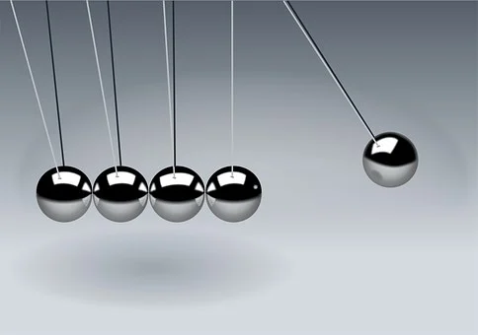
Meine Gewichtsgeschichte:
Welche Konsequenzen können Sie daraus ziehen?
Analyse
Was waren wesentliche Einflussfaktoren für Ihre Gewichtsentwicklung?
Was waren erfolgreiche Strategien, auf denen Sie aufbauen können?
Was waren weniger erfolgreiche Strategien, die Sie vermeiden sollten?
Was waren schwierige Situationen, auf die Sie in Zukunft achten sollten?
Mögliche Konsequenz
Gibt es Einflussfaktoren, die Sie aktuell verändern können?
Persönliche Erfolgsfaktoren für Lebensstiländerung nutzen
Aus Fehlern lernen („Ein Fehler ist nur dann ein Fehler, wenn man nichts daraus lernt“)
Planen Sie schon vorab schwierige Situationen bei Ihren Vorhaben, langfristig abzunehmen, ein.

Slide 5
MOVE-Challenge: Meine Gesundheit im Blick
Arbeitsblatt-Symbol
Beim Start von MOVE. Datum _ _ / _ _ / _ _ _ _
Begleiterkrankungen
Ist bei Ihnen eine der folgenden Erkrankungen diagnostiziert worden?
Bluthochdruck ja nein
Erhöhte Blutfettwerte ja nein
(Prä-)Diabetes ja nein
Herzerkrankungen ja nein
Schlaganfall ja nein
Durchblutungsstörungen ja nein
Erkrankungen im Bewegungs- und Gelenkapparat ja nein
Schlafapnoe / Schlafstörungen ja nein
Risikofaktoren
Wie hoch waren folgende Werte bei Ihrer letzten Kontrolle (wenn durchgeführt, bekannt)?
Cholesterinwerte: ___________ mg/dl
LDL: ___________ mg/dl
HDL: ___________ mg/dl
Blutdruck: ______ / _______ mmHg
HbA1c-Wert: ___________ %
Leberwert: ___________ mg/dl
BMI
Größe: _ , _ _ m
Gewicht: _ _ _ kg
BMI: (_ _ _) kg / (_ , _ _ m * _ , _ _ m) = _ _ , _ kg/m²
(Kg Körpergewicht geteilt durch Körpergröße in m²)
Taille & Hüfte
Taillenumfang: _ _ _ cm
Hüftumfang: _ _ _ cm
Verhältnis: _ , _
(Taillenumfang geteilt durch Hüftumfang)
Als schönes Arbeitsblatt umsetzen

Slide 6
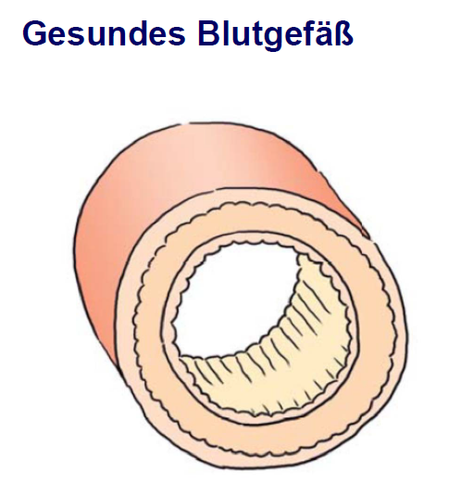
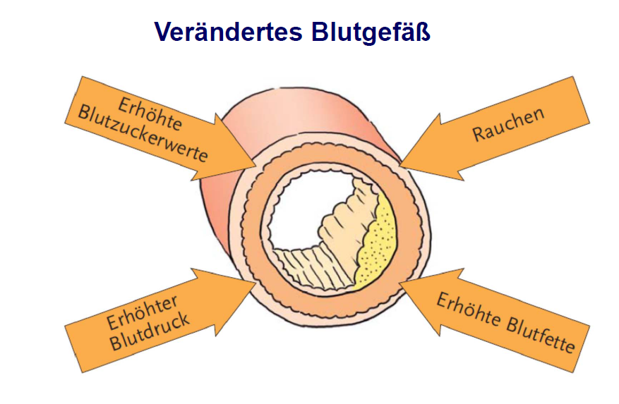
Meine Gesundheit im Blick: Das bedeuten die Werte
Blutfette (Lipide)
Triglyzeride: Fette im Blut, die der Körper als Energiereserve speichert
  Richtwert: < 150 mg/dl
LDL: „schlechtes“ Cholesterin → Je höher, desto größer ist das Risiko für eine Schädigung der Blutgefäße
  Richtwert: <100 mg/dl
HDL: „gutes“ Cholesterin → Je höher, desto besser für die Blutgefäße
  Richtwert: >40-45 mg/dl
Blutdruck
Oberer Wert (systolischer Blutdruck): Druck nach dem Zusammenziehen des Herzmuskels
  Richtwert: <140 mmHg
Unterer Wert (diastolischer Blutdruck): Druck bei der Entspannung des Herzmuskels
  Richtwert: <90 mmHg
Blutzucker
HbA1c-Wert: mittlere Verzuckerung der Blutkörperchen – mittlerer Blutzucker der letzten 3 Monate
  Richtwert: <5,7% (bei Diabetesdiagnose gelten andere Richtwerte)
Nüchternwert: morgendlicher nüchtern gemessene Wert
  Richtwert: <110 mg/dl

Slide 7

Meine Gesundheit im Blick: Welche Konsequenzen können Sie daraus ziehen?
Analyse
Sind Ihr Werte okay?
Wie bewerten Sie Ihr Risiko (weitere) Erkrankungen aufgrund von Übergewicht zu bekommen?
Mögliche Konsequenzen
Passt die Therapie?
Kann ich durch Gewichtsabnahme meine Gesundheit verbessern?
Motivation zur Gewichtsabnahme?

Slide 8


MOVE-Check: Was meinen Sie?
Welche Diätform ist am erfolgreichsten, um langfristig abzunehmen?

Slide 9
MOVE-Check: Aktueller Stand der Forschung
Welche Diätform ist am erfolgreichsten, um langfristig abzunehmen?
Bisher gibt es keine wissenschaftlichen Belege dafür, dass eine spezielle Diätform für eine langfristige Gewichtsabnahme besser oder effektiver ist als andere.

Slide 10
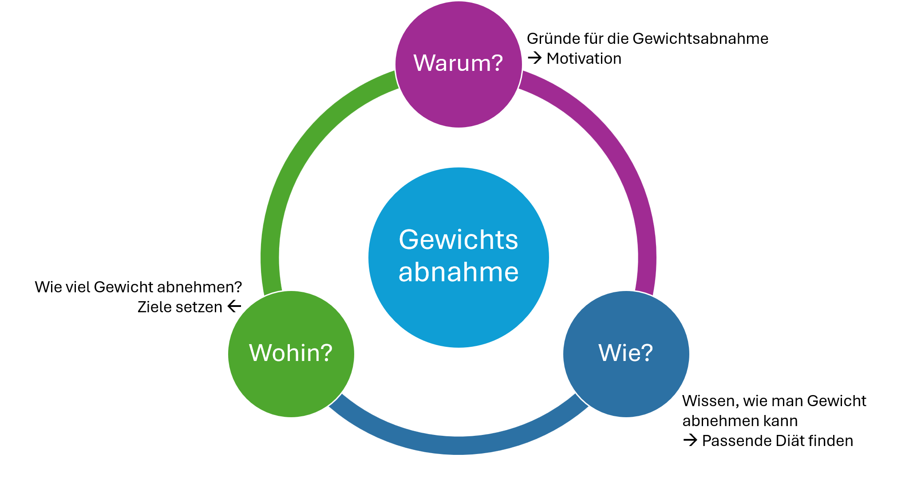
Warum abnehmen, wie abnehmen, wie viel abnehmen?
Gerne auch eine schönere grafische Umetzung wählen, als diese hier

Slide 11

Warum? Motivation für eine Gewichtsabnahme
„Sich gesunder fühlen“
„Fitter und beweglicher werden“
„Gesundheitliche Risiken verringern“
„Bessere Stimmung“
„Besseres Aussehen“
„Leichter und unbeschwerter durch das Leben gehen
„Sich im eigenen Körper wohler fühlen“
„Geringere Kleidergröße“
„Länger und gesünder leben“
„Attraktiver werden“
„Mehr Selbstbewusstsein“
„Alltag fällt leichter“
„Dem Partner besser gefallen“
„Es einem selbst oder anderen beweisen“
VSB_2025-09-23_1116.jpg

Slide 12
Motivation: Stellen Sie sich vor…
Das in einem Kasten darstellen, nicht als AB
Machen Sie sich Ihre Gründe klar, warum Sie Ihr Gewichtsziel erreichen möchten
  Welche Bedeutsamkeit hat dieses Ziel?
  Wie ist die Bedeutsamkeit im Vergleich zu anderen Zielen?
Stellen Sie sich konkret vor, wie es ist, wenn Sie Ihr Gewichtsziel erreichen
  Wie fühlt sich das an?
  Was würde sich dadurch ändern?
  Was wäre Ihr größter Gewinn?
Rufen Sie sich dieses Bild regelmäßig vor Augen
! Überprüfen Sie regelmäßig Ihre Gründe für Ihr Gewichtsziel: Hat Ihr Gewichtsziel noch die gleiche Bedeutsamkeit?

Slide 13
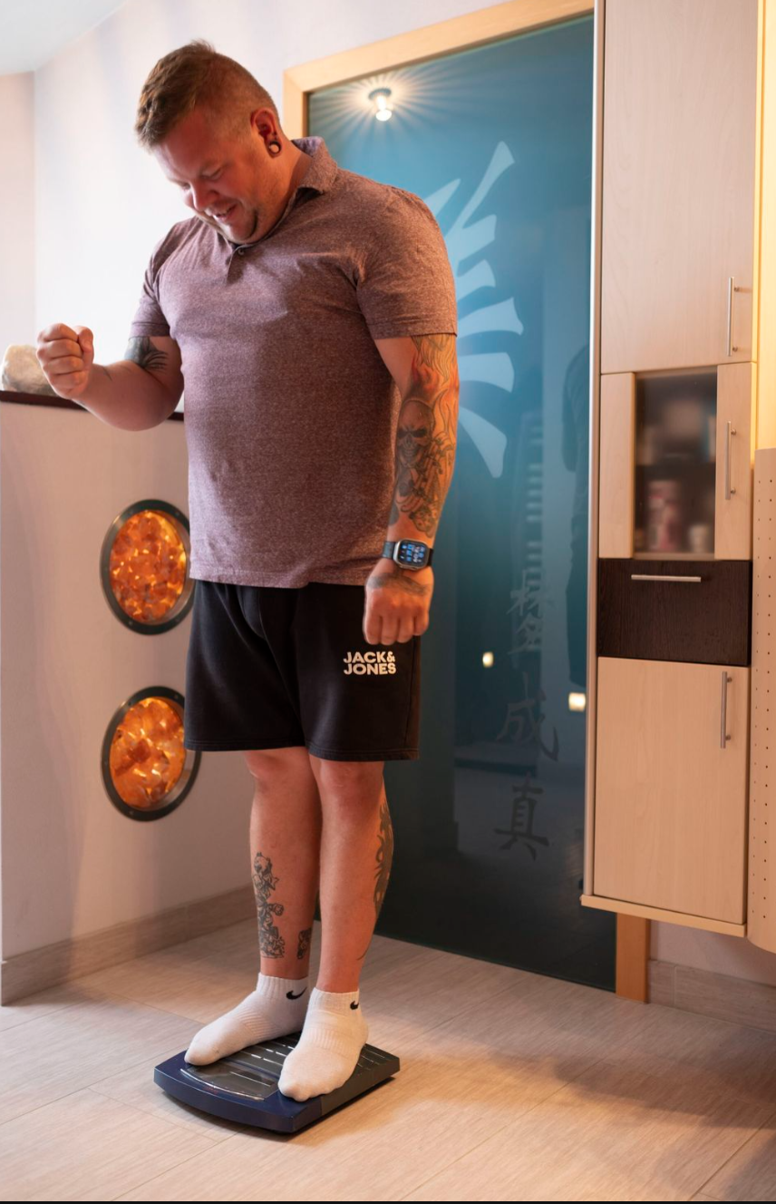
Etappenziele setzen, Erfolge erleben
Zu Beginn: Entscheidung für MOVE
Häufig hohe generelle Motivation abzunehmen
Anfängliche Motivation meist nicht ausreichend
Im Verlauf: Realistische Etappenziele setzen
Machen das langfristige Ziel überschaubar
Machen Fortschritte sichtbar, schaffen regelmäßig Erfolgserlebnisse
Stärken das Selbstvertrauen, die Selbstwirksamkeit
Belohnung beim Erreichen dieser Ziele gibt zusätzlich Motivation
! Etappenziele machen Erfolge sichtbar, Belohnung machen Erfolge spürbar!
VSB_2025-08-13_0318.jpg

Slide 14
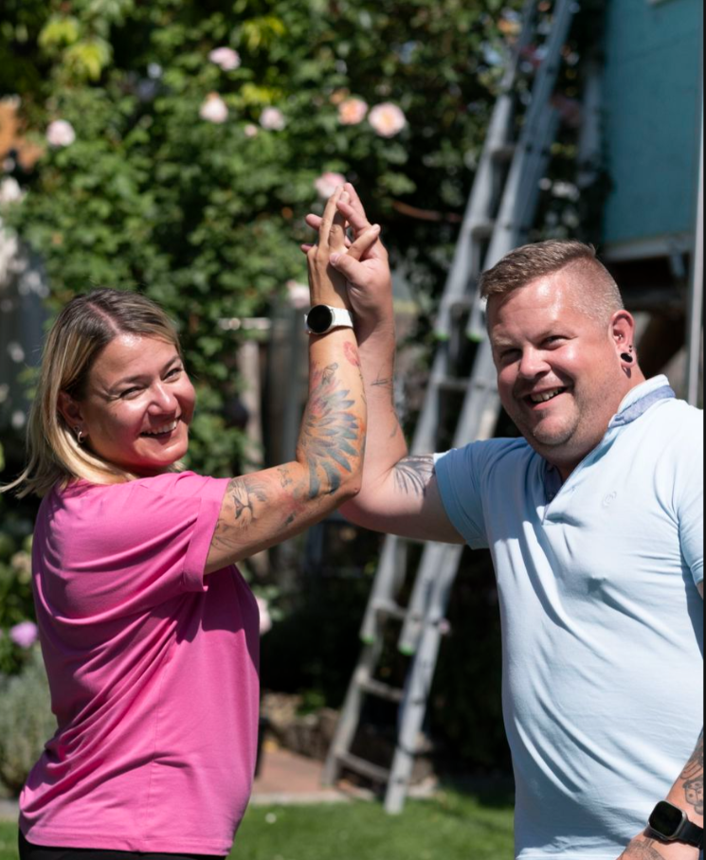
Sich richtig belohnen
Nicht nur das Gewicht zählt bei der Belohnung
  Nicht nur Gewichtsabnahme belohnen
Auch Verhaltensweisen können belohnt werden, z.B.
  Bewegung: „Ich war diese Woche 3-mal spazieren.“
  Ernährung: „Ich esse jeden Tag Obst und Gemüse.“
  Getränke: „Ich habe auf Softdrinks verzichtet und überwiegend Wasser getrunken.“
  Achtsamkeit: „Ich habe beim Essen öfter bewusst auf meine Sättigung geachtet.“
  Alltag: „Ich habe meine Sitzzeiten regelmäßig unterbrochen.“
VSB_2025-08-12_1964.jpg

Slide 15
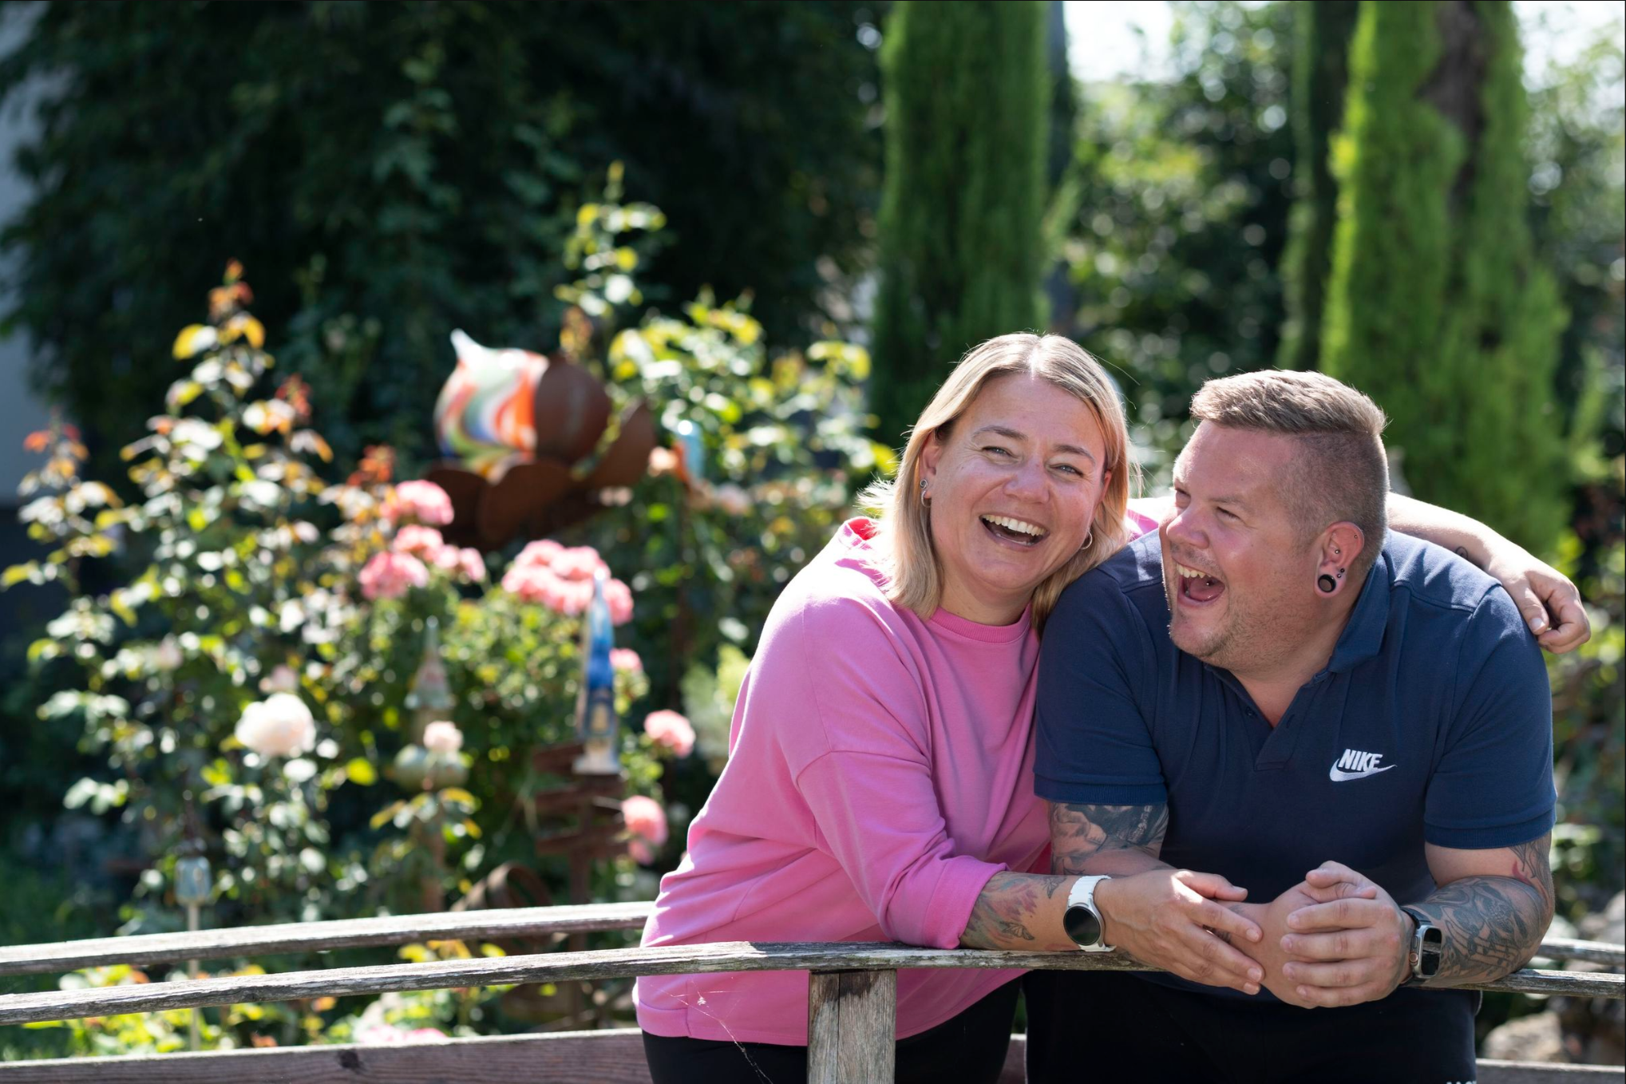
Ganz praktisch: Wie können Sie sich belohnen?
Bei diesem Bild den linken Teil absoften
Belohnungen sollten möglichst nichts mit Essen zu tun haben
Belohnungen motivieren am besten, wenn sie persönlich relevant sind
Beispiele:
  Lieblingsfilm anschauen, Kinobesuch
  Zeit für ein gutes Buch
  Blumen kaufen
  Neue Musik / Playlist
  Entspannendes Bad
  Treffen mit Freunden
  Zeit für ein Hobby
  Neue Sportkleidung
  Ausflug oder Spaziergang an einem schönen Ort
? Was ist für Sie eine bedeutsame und attraktive Belohnung für das Erreichen von Etappenzielen?
VSB_2025-08-12_2137.jpg

Slide 16

Erfolgstagebuch beim Abnehmen
Den Blick bewusst darauf richten, was gelingt
Erfolgreiche Verhaltensänderungen festhalten
Kleine Veränderungen können damit sichtbar gemacht werden
Beispiel:
  „Ich bin heute trotz schlechtem Wetter spazieren gegangen.“
  „Ich habe heute zum ersten Mal ein Vollkornbrot gebacken.“
  „Zum dritten Mal hintereinander bin ich über 10.000 Schritte gegangen.“
  „Ich habe heute frisch gekocht und kein Fertiggericht zubereitet.“
  „Ich habe im Restaurant eine zu große Portion zurückgehen lassen und mich nicht gezwungen, sie aufzuessen.“
! Vorschlag: Erfolge aufschreiben und dadurch sichtbar machen!

Slide 17

Wie? Viele Wege führen nach Rom
Mediterrane Diät
Low fat
Intervallfasten
Low carb
Formuladiät
Eiweißreiche Kost
Vegane/
vegetarische Kost
DASH-Diät
Nordische Diät

Slide 18

Wie? Viele Wege Gewicht abzunehmen
Es gibt viele Diäten, die zu einer Gewichtsabnahme führen können
Keine eindeutigen Belege, dass eine Diätform langfristig besser ist als andere
  Extrem einseitige Ernährungsformen sollten wegen medizinischer Risiken vermieden werden
Wichtige Fragen für die Auswahl einer bestimmten Ernährungsform zum Abnehmen:
  Unterstützung bei einer dauerhaften Umstellung des Ernährungsverhalten?
  Im persönlichen Alltag einfach umsetzbar?
  Nicht nur kurz- sondern auch langfristige Effekte auf das Gewicht?
  Müssen Sie auf viel verzichten?
  Bleibt der Genuss am Essen erhalten?
  !Richtwert zur Gewichtsreduktion: Kaloriendefizit von 500 bis 600 kcal/Tag!
Bild aus think → Folie 2.15

Slide 19

Wohin? Empfehlungen für Gewichtsziele
Gewichtsziele für 6 bis 12 Monate
  BMI bis 34,9 kg/m2: ≥ 5 % des Ausgangsgewichts
  BMI ≥ 35 kg/m2: ≥ 10 % des Ausgangsgewichts
Mit einer Gewichtsreduktion von 5 % kann eine relevante Verbesserung von Risikofaktoren erreicht werden kann
Mit einer Gewichtsreduktion von 10 % erhöht sich die Chance bereits bestehende Erkrankungen (z.B. Typ-2-Diabetes) rückgängig zu machen
  Risiko der Entstehung von Erkrankungen (z.B. Prädiabetes → Typ-2-Diabetes) kann reduziert werden
! Ihr persönliches Gewichtsziel bestimmen natürlich Sie selbst – dies dient nur der Orientierung!
VSB_2025-08-13_0181.jpg

Slide 20
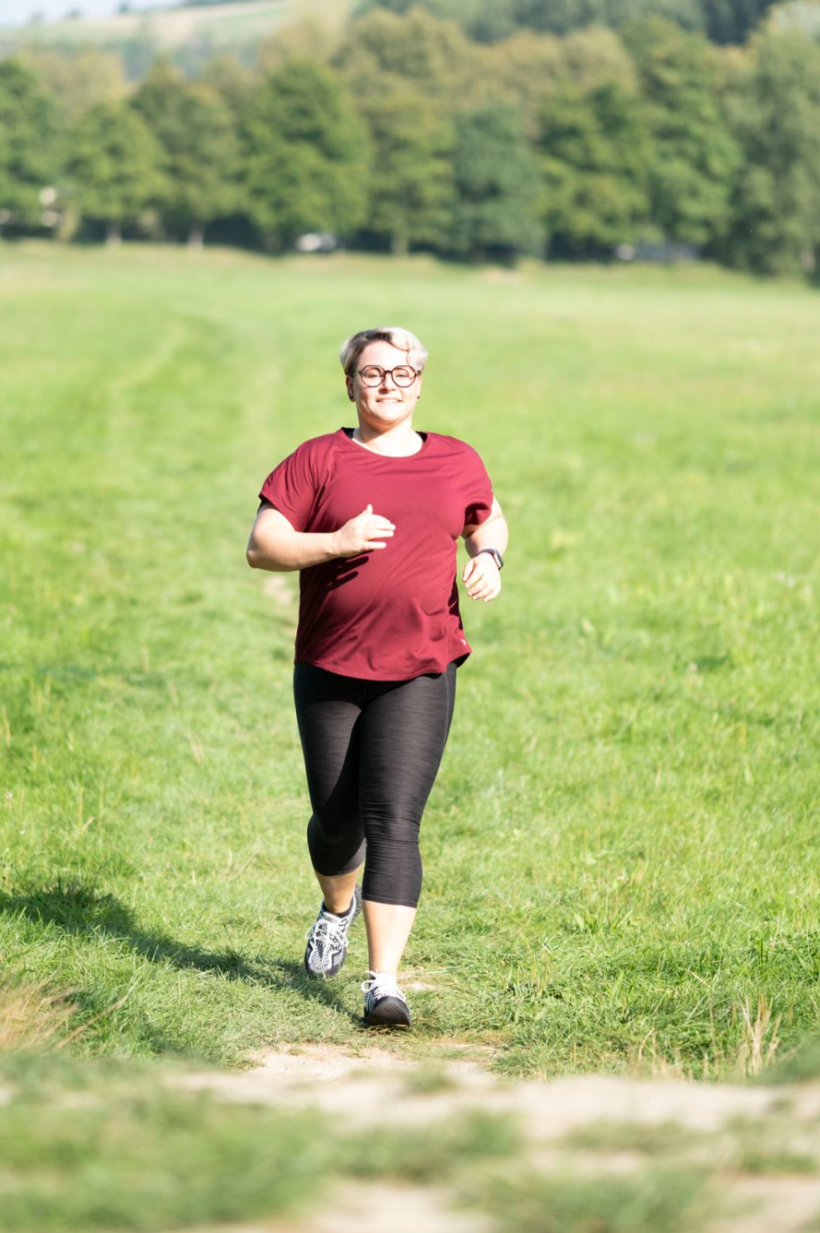
Wichtig bei der Zielsetzung: Langfristig denken
Gewicht zu verlieren ist eher wie ein „Marathon-Lauf“ – kein „Sprint“
Wie bei einem Marathon gibt es verschiede Strategien sein Gewichtsziel zu erreichen, z.B.
  Schneller Start mit großer Gewichtsabnahme, um schnell erste Erfolge zu sehen – z.B. Formuladiät
  Langsam, dafür kontinuierliche Gewichtsabnahme
  Abwechselnd intensive und weniger-intensive Phasen der Gewichtsabnahme
Entscheidend ist nicht das Erreichen von kurz-, sondern von mittel- und langfristigen Zielen
!Das wichtigste Ziel: Gewichtsstabilisierung nach Gewichtsabnahme!
VSB_2025-08-13_0403.jpg

Slide 21
Häufiger Verlauf beim Abnehmen
Gerne noch eine Zeitleiste an den Rand als graphisches Element
Gewichtsziele
Ehrgeizig, motivierend
Zu Beginn (bis ca. 6 Wochen):
Rasche Gewichtsabnahme durch Flüssigkeitsverlust, weniger Fettgewebe
Weiterer Verlauf (bis ca. 3-6 Monate):
Körper drosselt Energieverbrauch und passt sich der „Hungersituation“ an
Körper möchte sein Gewicht möglichst halten
Gewichtsabnahme erfolgt langsamer
  Langzeitgewichtsverlauf (ab 6 Monate und länger):
Hängt entscheidend davon ab, ob die Verhaltensänderung beibehalten wird und zu neuen Gewohnheiten führt
Weiter Bemühungen notwendig, um nicht wieder zuzunehmen
Realistisch, geringer
Nach Erreichen des Zielgewichts:
Stabilisierung des Gewichts

Slide 22
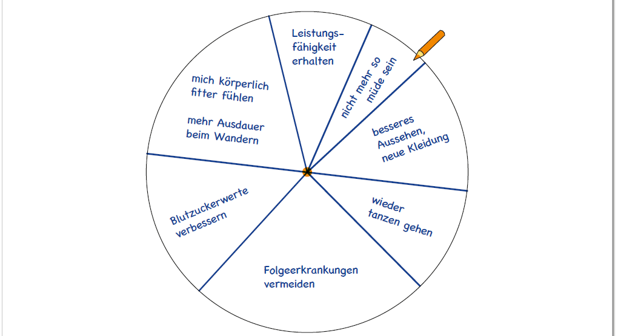
MOVE-Challenge: Meine Gründe für eine Gewichtsabnahme

Slide 23
MOVE-Challenge: Mein Gewichtsziel
Mein Ausgangsgewicht: _ _ _ , _ kg
In… | Mein Zielgewicht | So viel müsste ich dafür abnehmen | Prozent Gewichtsabnahme (Reduktion / Ausgangsgewicht)
… 4 Wochen
… 3 Monaten
… 6 Monate
… 12 Monate

Slide 24
MOVE-Challenge: So schätze ich mich ein…
Welche meiner Eigenschaften und Fähigkeiten machen mich zuversichtlich, dass ich meine Gewichtsziele erreiche?
________________________________________________________________________________________________________________________________________________________________
Welche meiner Eigenschaften könnten mir im Weg stehen?
________________________________________________________________________________________________________________________________________________________________
Welche Lebensumstände (z.B. Partnerschaft, Freunde, Beruf) machen mich zuversichtlich, dass ich meine Gewichtsziele erreiche?
________________________________________________________________________________________________________________________________________________________________
Welche Lebensumstände (z.B. Partnerschaft, Freunde, Beruf) könnten mir erschweren, meine Gewichtsziele zu erreichen?
________________________________________________________________________________________________________________________________________________________________
Vielleicht kann man das MindMap umsetzen?

Slide 25
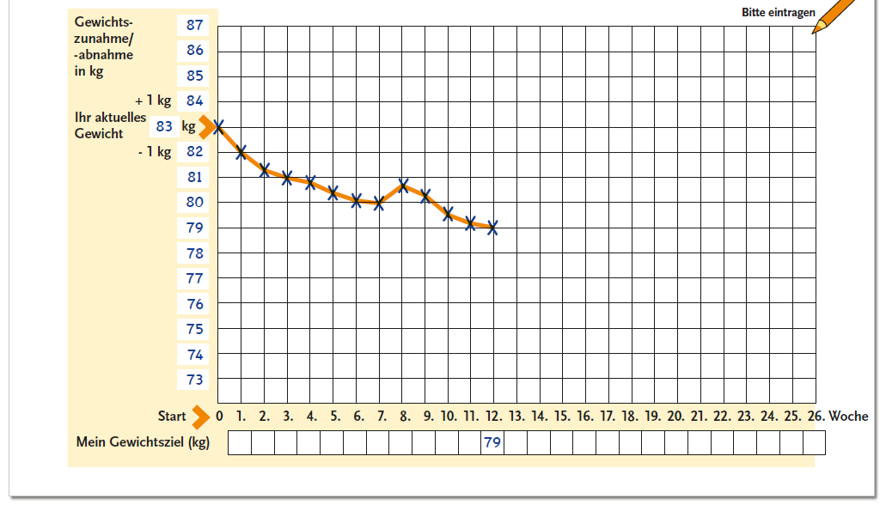
MOVE-Challenge: Meine Gewichtskurve
An dieser Stelle bitte nur die Kurve bis Woche 3 zeichnen
Dieses Arbeitsblatt 2-mal erstellen
0-26. Woche
27-52. Woche

Slide 26
MOVE-Challenge: Meine Zufriedenheit
An dieser Stelle bitte nur die Kurve bis Woche 3 zeichnen
Dieses Arbeitsblatt 2-mal erstellen
0-26. Woche
27-52. Woche
10
9
8
7
6
5
4
3
2
1
0
10
9
8
7
6
5
4
3
2
1
0
Zufriedenheit mit meinem Essverhalten
Zufriedenheit mit meinem Bewegungsverhalten
Woche

Slide 27
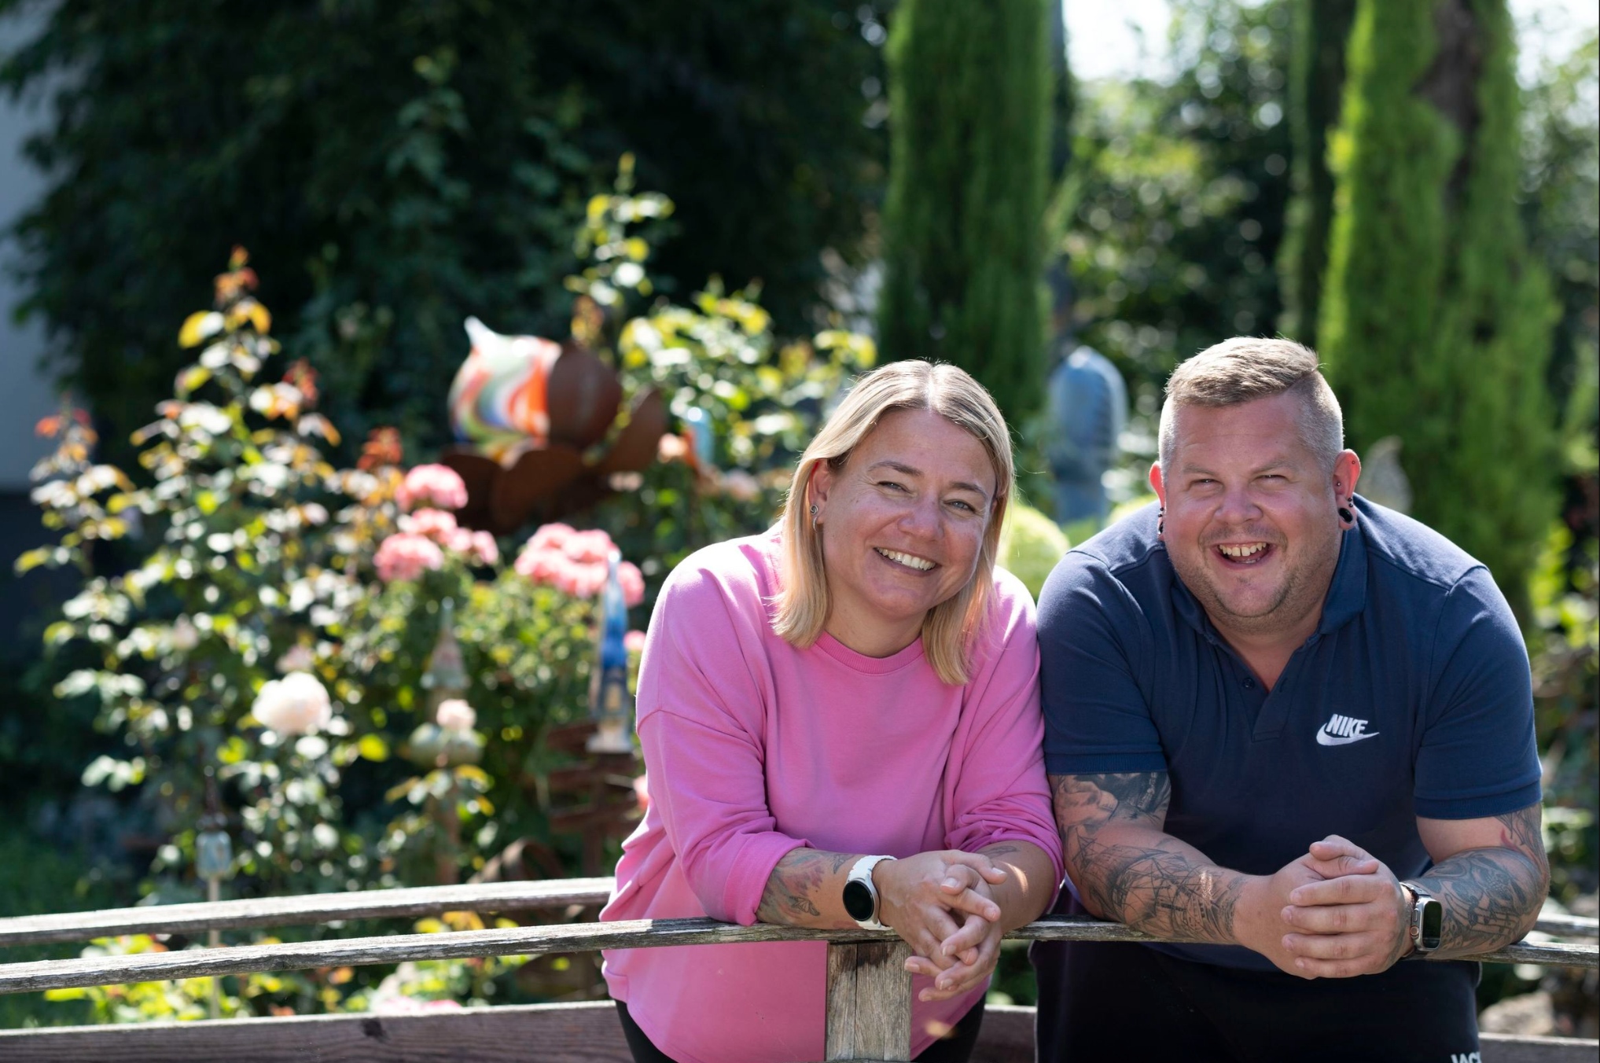
Bis zur nächsten Kurseinheit
VSB_2025-08-12_2133.jpg

